Slide 1
Прощай, Азбука!

Slide 2
Азбука – первая учебная книга

Slide 4
Найдите лишнюю букву
Б
А О Б Я
Ы Е Я Ю
В С Р Д
Ш П М Ф
Ы
С
М

Slide 5
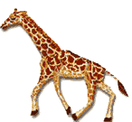
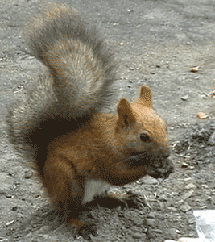
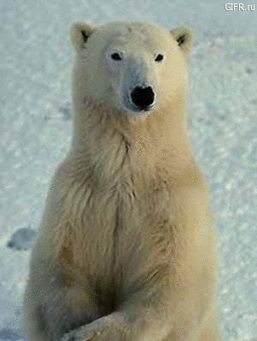
Из букв составь слова
Р А Ж И Ф
Б Е Р З А
А К Б Л Е
Е Д М Е Д В Ь
ЖИРАФ
ЗЕБРА
БЕЛКА
МЕДВЕДЬ

Slide 6
Из слогов составь слова
аль
мел
точ
кис
бом
ка

Slide 7
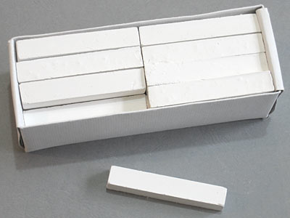
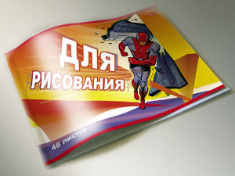
Из слогов составь слова
е - 1 слог
мел
а о - 2 слога
альбом
кисточка
и о а – 3 слога

Slide 8
Незнайкины стихи
Синеет море перед нами.
Летают майки над волнами.
ч
Куклу, выронив из рук,
Маша мчится к маме:
«Там ползёт зелёный лук
С длинными усами!»
ж
Старый дедушка Пахом
На козе скакал верхом.
коне

Slide 9
Музыкальная пауза

Slide 10
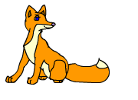
РЕБУСЫ

Slide 11
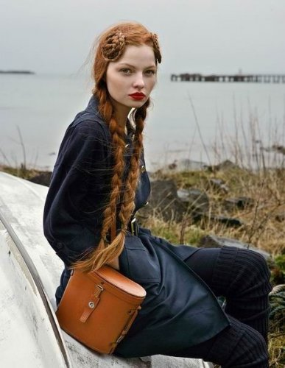
РЕБУСЫ

Slide 12
РЕБУСЫ

Slide 13
РЕБУСЫ

Slide 14
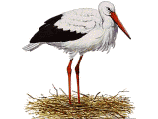
Ребусы

Slide 15
Доскажи пословицу
1) Поспешишь -
людей насмешишь.
2) Семеро
одного не ждут.
3) Тяжело в ученье,
легко в бою.
4) Делу – время,
а потехе – час.
5) Кончил дело -
гуляй смело.

Slide 16
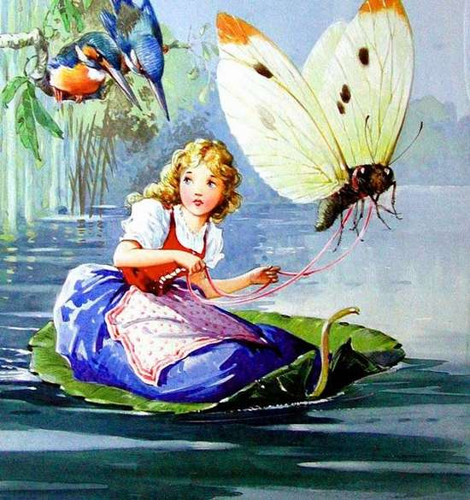
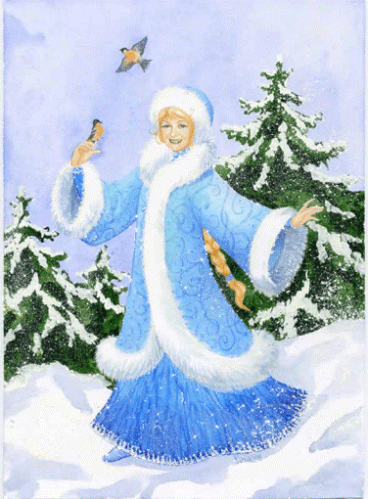
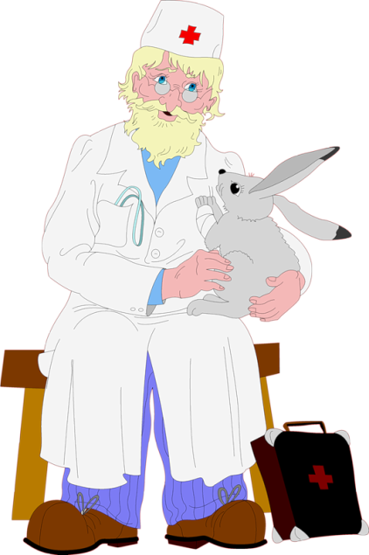
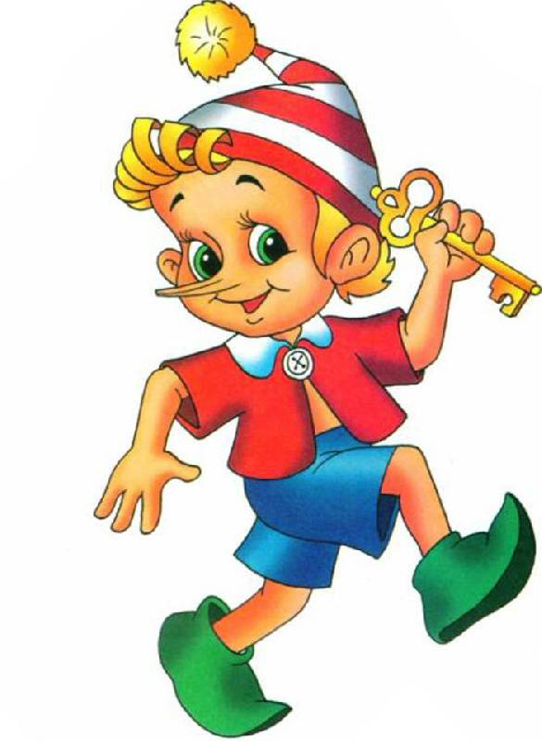
Угадай сказочного героя

Slide 17
Кроссворд
Б | У | К | В | Ы
К
Н
И
Г
А
Р | Е | З | И | Н | К | А
Л | И | Н | Е | Й | К | А
Г | Л | О | Б | У | С
Т | Е | Т | Р | А | Д | Ь

Slide 18
Спасибо тебе, Азбука!

